Slide 1


Занятие 11
Введение в Qt
Указания при создании проекта
Математика

Slide 2
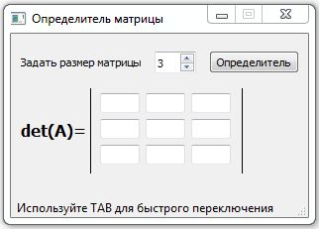
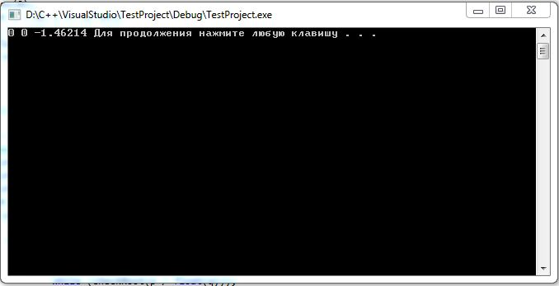
Консольное приложение
Оконное приложение

Slide 3
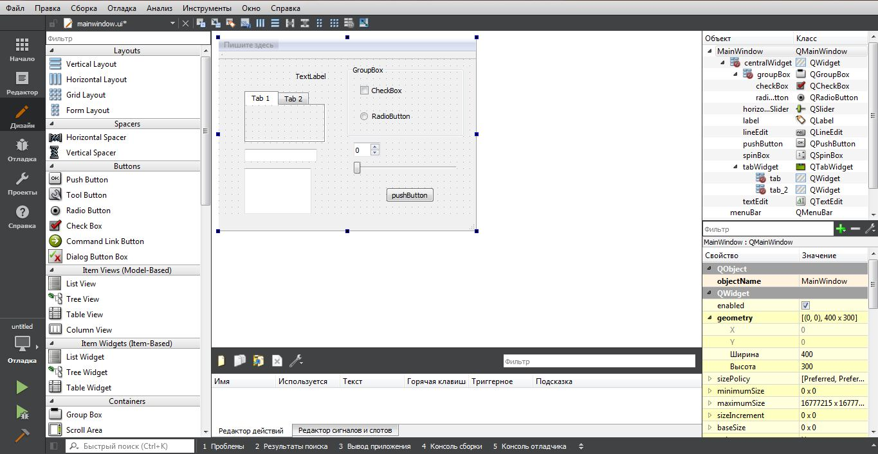

Slide 4

Понятие о сигналах и слотах
button, SIGNAL(clicked())
spinBox, SIGNAL(valueChanged(value))
object, SIGNAL(destroyed())
checkbox, SIGNAL(stateChange())
lineEdit, SIGNAL(changed())
….
void openNewWindow();
void addLine();
void closeWindow();
void changeTools();
void checkString()
…
встроенны в QT создаются вручную

Slide 5
Рекомендации при создании проекта
Придерживаться концепций ООП
Использовать подходящие по смыслу имена переменных
Неизменяемые переменные заведомо писать const
Следить за утечкой памяти (использовать delete и Деструктор)
Использовать функции, каждая из которых выполняет одну конкретную задачу.
Писать комментария и выравнивать их.
Избегать глобальных переменных, так как может возникнуть конфликт имен.
Разделять при необходимости проект на несколько классов/файлов.

Slide 6
Математика

Slide 7
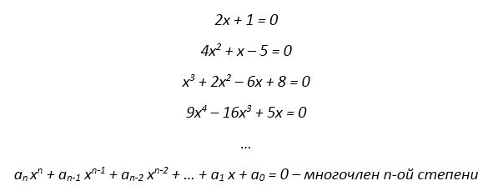
Задача: найти все корни этого многочлена.

Slide 8
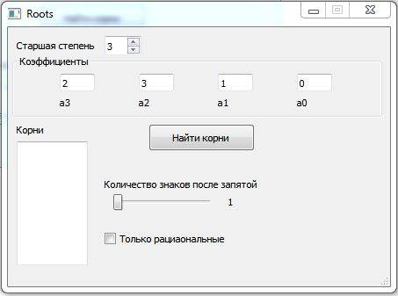
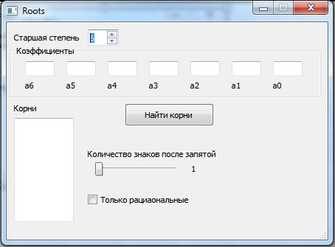
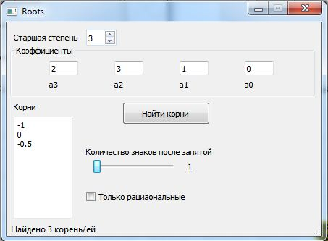
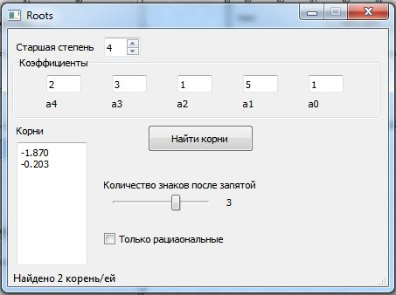

Slide 9
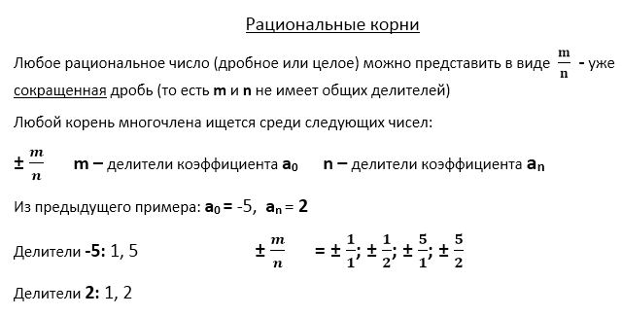
Немного математики

Slide 10
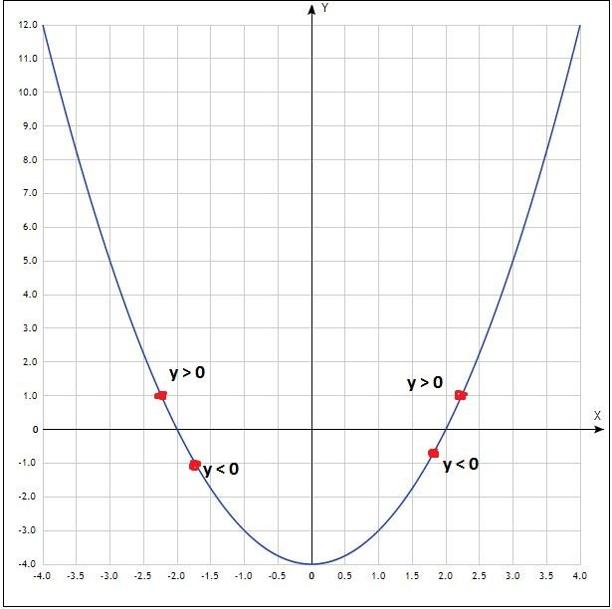
Немного математики
Иррациональные корни
Будет искать такие корни в интервале от -10 до 10. На этом интервале рассматриваем отрезки (например, 1,5..2,0). Если значения функции на концах этого отрезка имеют разные знаки, то есть
y(1,5) < 0 и y(2) > 0 (или проще y(1,5)*y(2) < 0) , то на этом отрезке (между этими двумя точками) функция меняет свой знак, а значит проходит через 0. Поэтому корень следует искать на этом отрезке методом половинного деления.

Slide 11
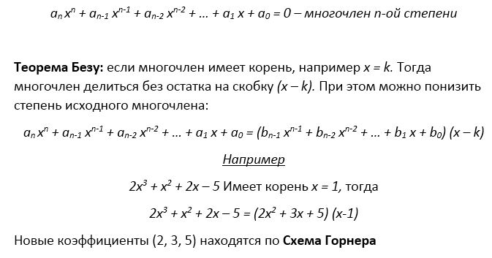
Немного математики

Slide 12

Схема Горнера
a3 a2 a1 a0
корень x = 1
могут быть и дробные!
b2 b1 b0
Первое число слева просто копируется вниз: b2 = a3 = 2
b(i) = a(i+1) + x * b(i+1)
b1 = a2 + x * b2 = 1 + 1 * 2 = 3
b0 = a1 + x * b1 = 2 + 1 * 3 = 5
b* = a0 + x * b0 = -5 + 1 * 5 = 0 – Если x – корень, то последнее число b* будет равно 0

Slide 13
Класс Roots
class Roots
{
private:
float* a; // коэффициенты
int a0; // ненулевой коэф. при младшей степени
int an; // старший коэф.
int n; // старшая степень
float f(float x); // сама функция
bool checkRoot(float x); // проверяет x на корень и понижает степень многочлена
float* roots; // массив корней
int numRoots; // количество корней
public:
Roots(int mas[], int n); // конструктор принимает массив коэф-ов и их количество
float* getRoots(bool onlyRa); // возвращает массив корней
int getNumRoots() // возвращает количество корней
{
return numRoots;
}
~Roots();
};

Slide 14
Класс MainWindow
class MainWindow : public QMainWindow
{
public:
explicit MainWindow(QWidget *parent = 0); // конструктор
~MainWindow(); // деструктор
private:
const int max = 7; // максимальная степень
QLineEdit* lines[8]; // динамические поля для ввода коэффициентов
QLabel* labels[8]; // динамические обозначения a1..a7
Roots* solution; // динамический объект нашего класса
private slots:
???
};

Slide 15
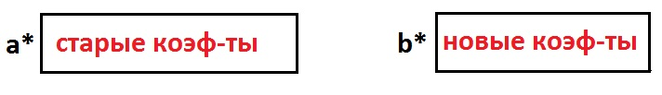
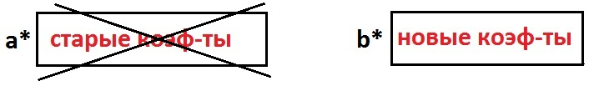
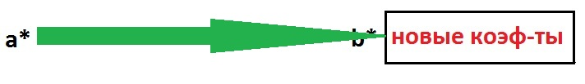
Замена массива
а* указывает на массив с исходными коэф-тами
создаем указатель b* на новый (пустой массив)
Далее мы в цикле заполняем массив b* новыми коэф-тами по схеме Горнера.
Старые коэф-ты нам больше не нужны. Мы удаляем их командой delete [] a
Теперь a* указывает на массив с новыми коэф-тами

